Slide 1
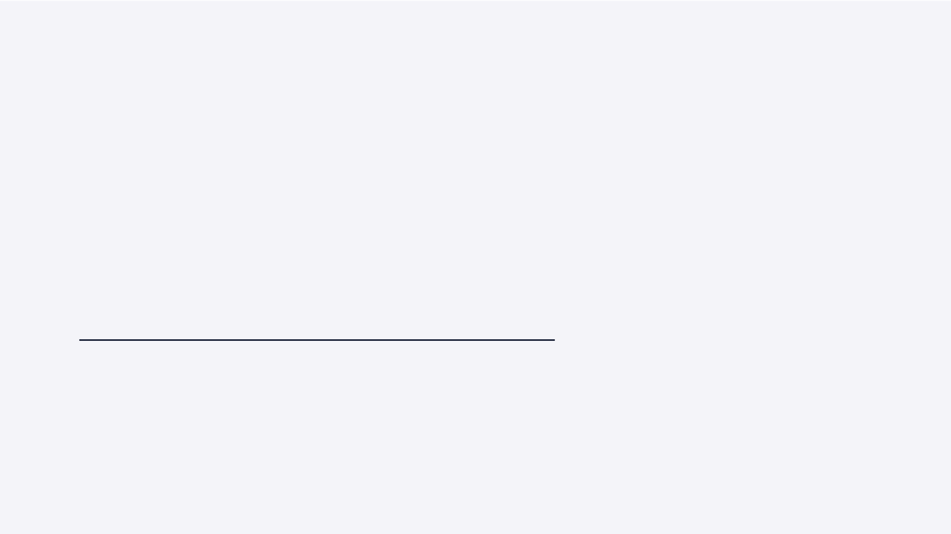
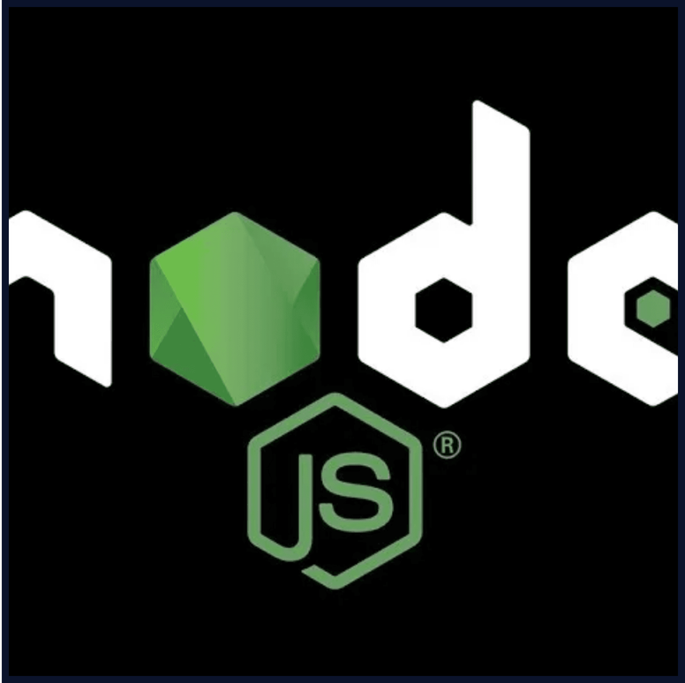
MONITOR DE SISTEMAS OPERACIONAIS
Tutorial passo a passo com Node.js e Express

Slide 2
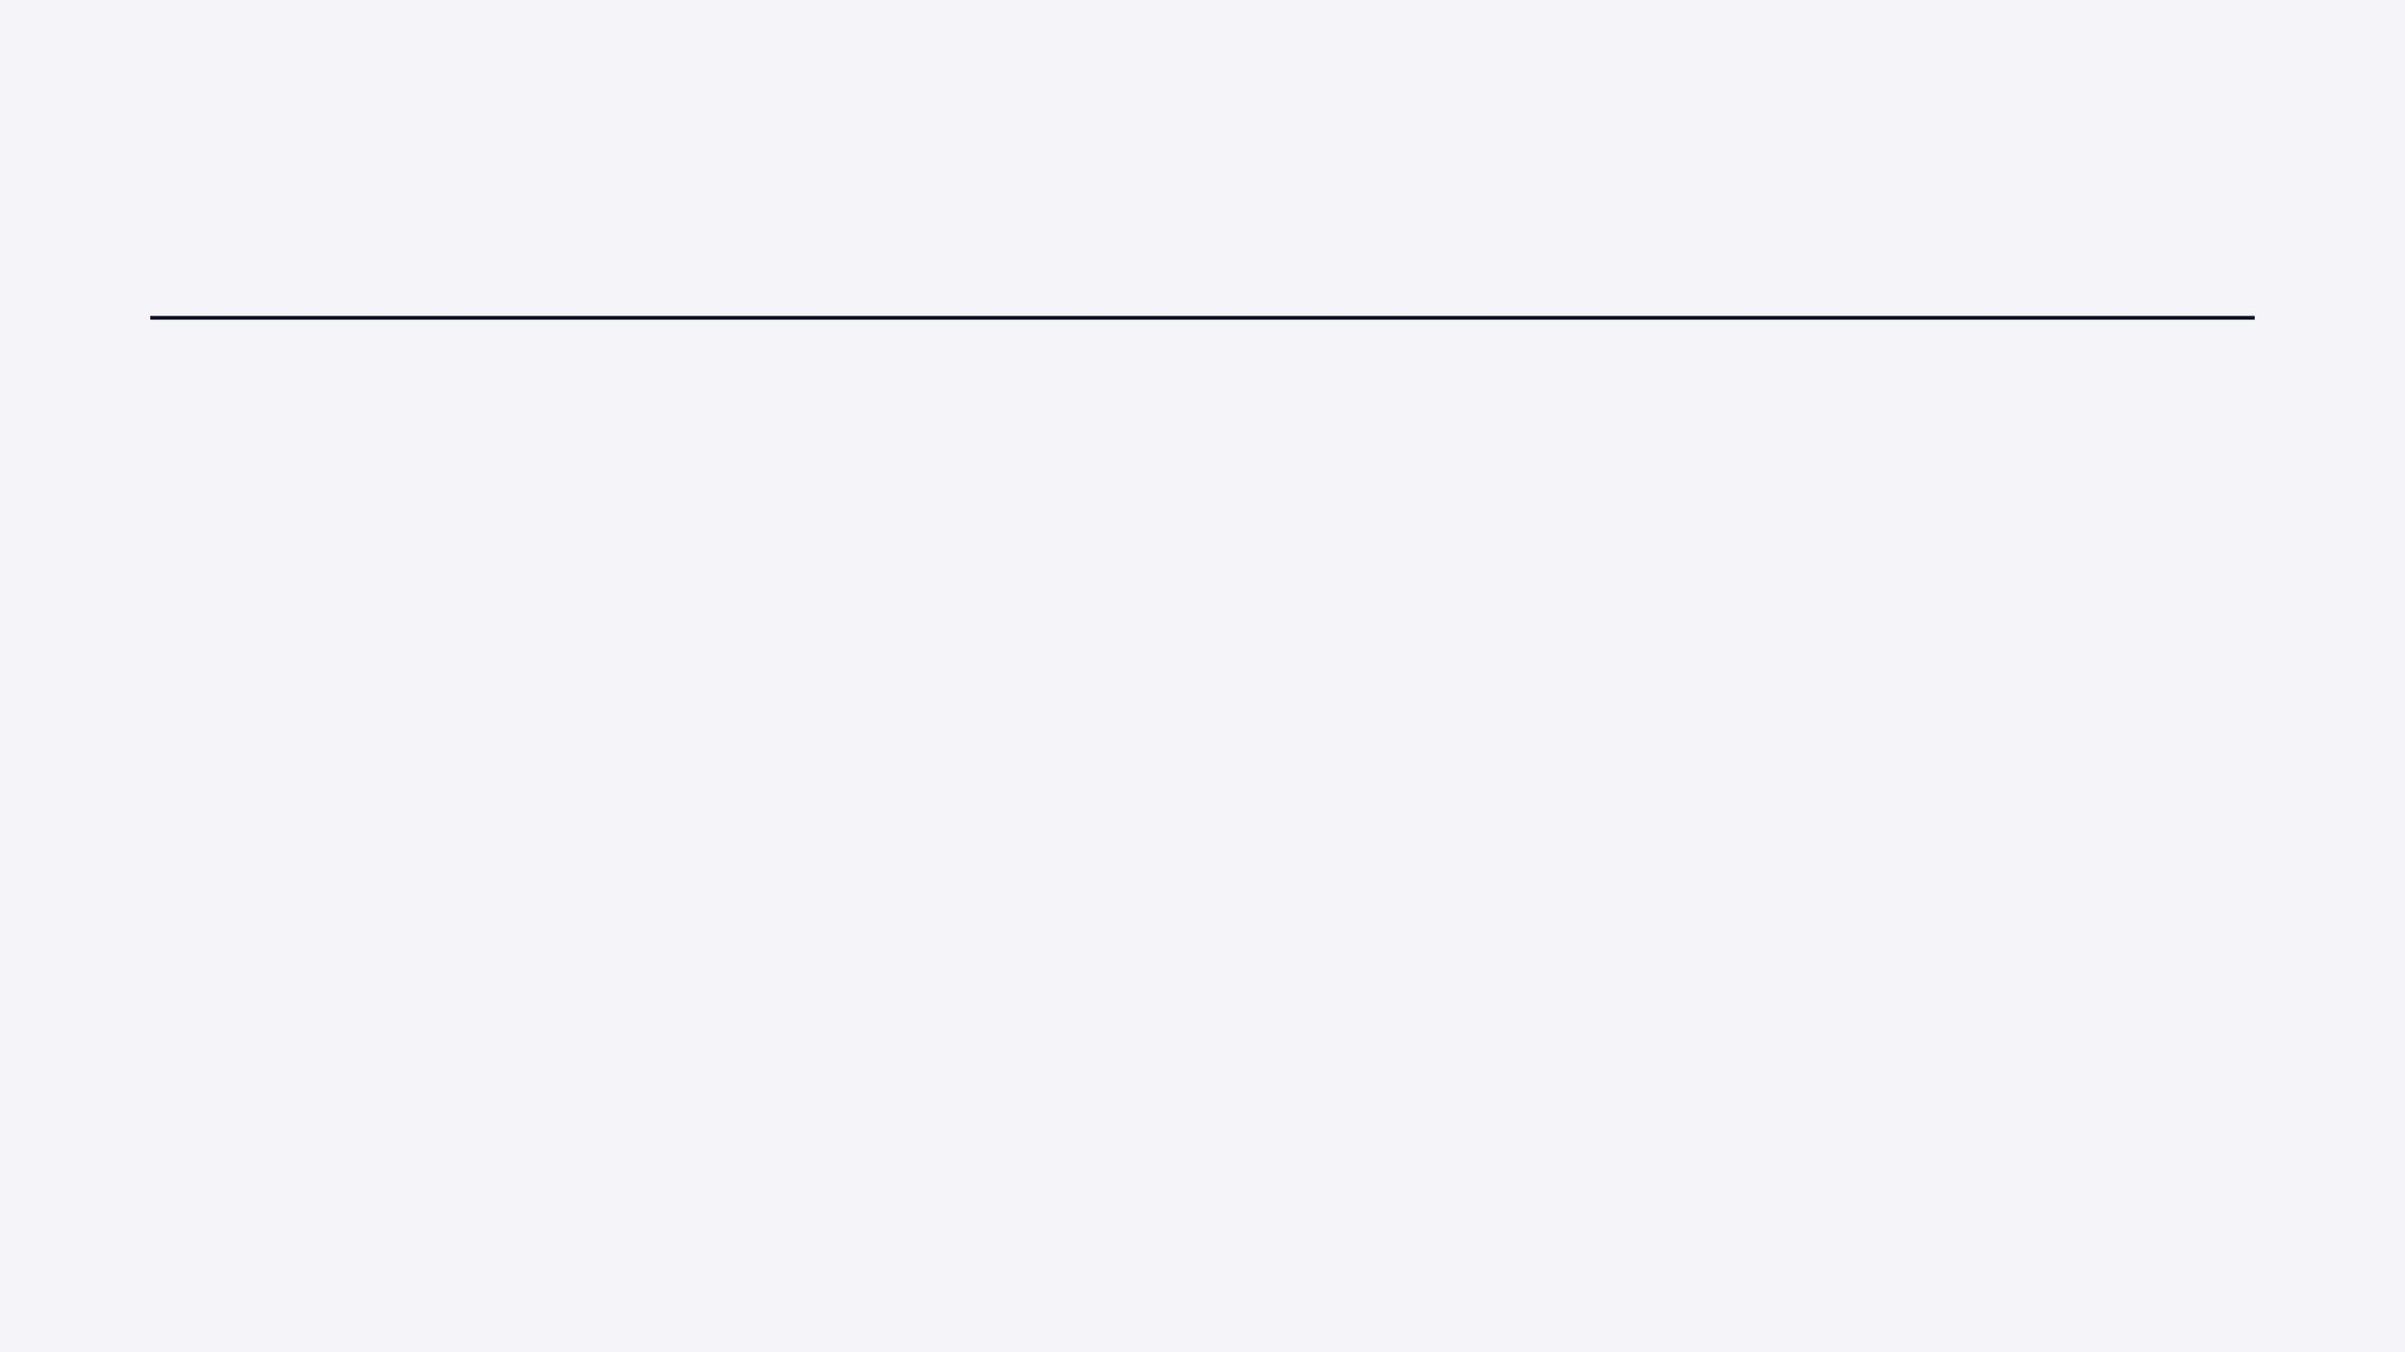
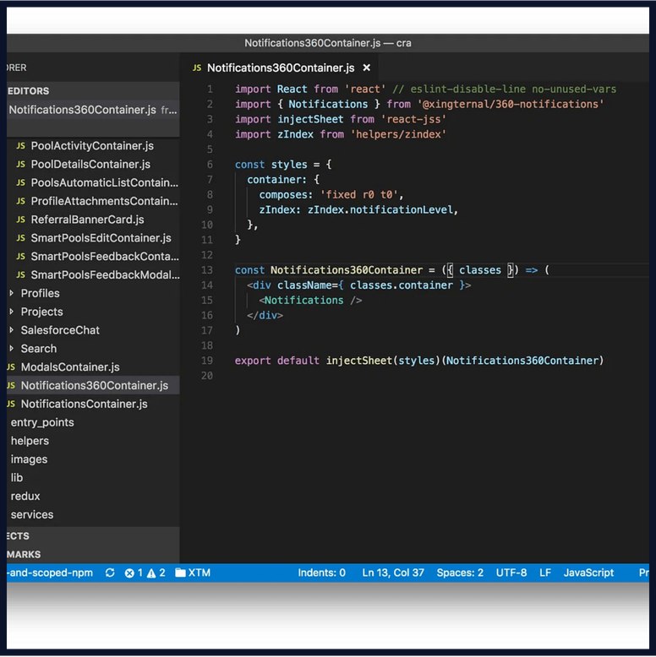
PREPARAÇÃO DO AMBIENTE
Node.js LTS: O motor de execução essencial. Baixe a versão estável para garantir compatibilidade total.
Git: Ferramenta fundamental para controle de versão e automatização do deploy futuro.
VS Code: Editor recomendado. Oferece extensões poderosas para depuração de código Node.js.
Verifique seu ambiente no terminal com:
node -v
e
npm -v

Slide 3
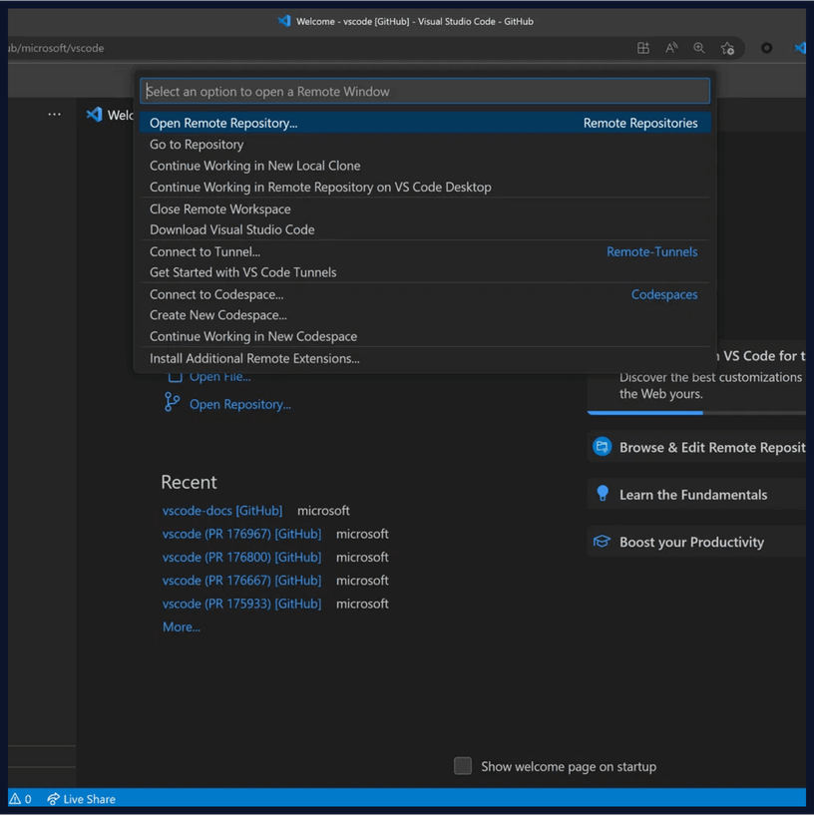
INICIANDO O PROJETO
NPM Init:
Comece criando o manifesto do projeto com
npm init -y
. Isso gera o
package.json
.
npm install express
Framework Express:
Instale nossa base web com
para gerenciar rotas e requisições.
Clean Repo:
Configure o
.gitignore
para ignorar a
pasta
node_modules
, mantendo o repositório leve.

Slide 4
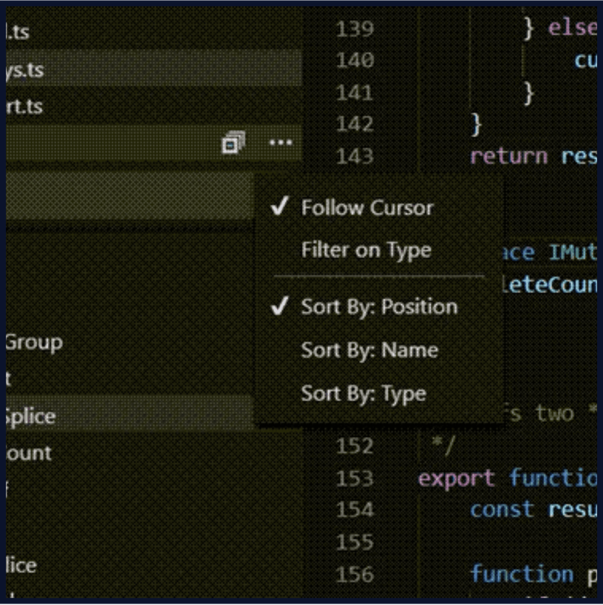
O CORAÇÃO DA APLICAÇÃO
Arquivo index.js: O ponto de entrada onde toda a lógica do servidor e monitoramento será concentrada.
Módulo OS:
Biblioteca nativa do Node.js que permite
extrair dados como
os.totalmem()
,
os.platform()
e
os.cpus()
.
Monitoramento Real: Transformamos chamadas de sistema em informações legíveis para o usuário final através da Web.

Slide 5
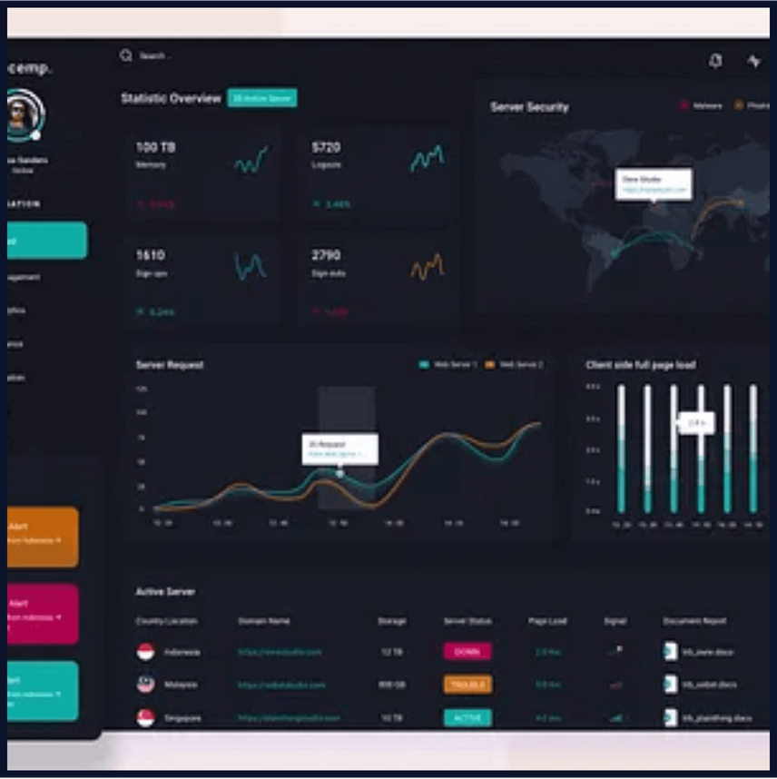
LÓGICA DE MONITORAMENTO
Rotas Dinâmicas:
Configuramos a rota principal
/
para
processar requisições assíncronas e retornar o status do
sistema.
Geolocalização:
Utilizamos a Fetch API para consultar o
serviço
ip-api.com
, identificando o país de origem do
servidor através do seu endereço IP.
Consolidação de Dados: O monitor une as métricas de hardware (CPU, RAM, Uptime) com a localização geográfica em uma única resposta HTML simplificada.

Slide 6
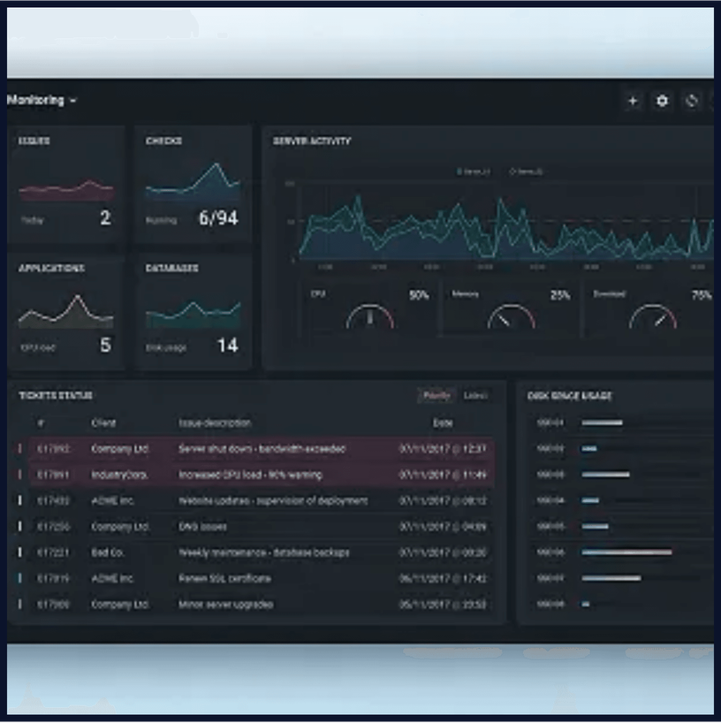
EXECUÇÃO E VALIDAÇÃO LOCAL
Iniciando o Servidor:
Execute
node index.js
no terminal. O console deve confirmar que o
servidor está rodando na porta 3000.
Acesso via Browser:
Abra
http://localhost:3000
. Você verá o
dashboard com as métricas do seu próprio
computador.
Validação de Dados: Verifique se o Hostname e a Memória Livre batem com as informações do seu sistema operacional.

Slide 7
PUBLICAÇÃO E DEPLOY NA NUVEM
01
02
03
CONEXÃO GITHUB
CONFIGURAÇÃO
LANÇAMENTO
Acesse o Render e conecte sua conta do GitHub. Selecione o repositório onde você enviou o código do monitor.
Defina o Runtime como Node. Use
Clique em "Deploy Web Service". O Render criará uma URL pública para que qualquer pessoa acesse seu monitor online.
npm install
para o Build
Command e
node index.js
para
o Start Command.

Slide 8
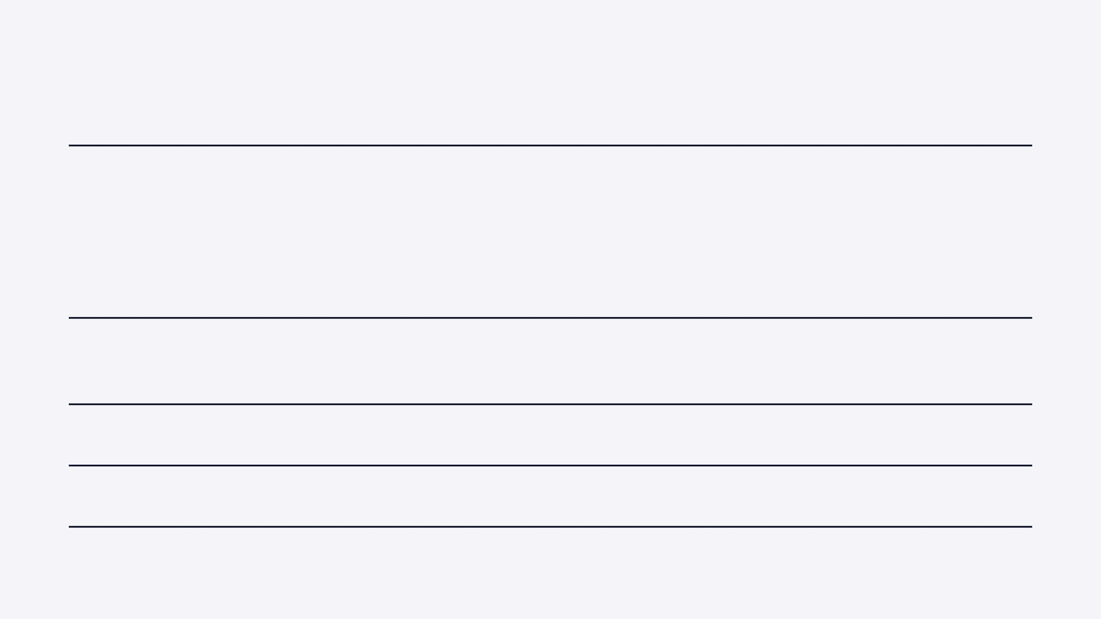
LOCAL VS. SERVIDOR REMOTO
RECURSO
AMBIENTE LOCAL
AMBIENTE RENDER
Sistema Operacional
Windows / macOS
Linux (Ubuntu/Debian)
Localização Geográfica
Sua rede local
EUA / Europa (Datacenter)
Recursos de Hardware
Hardware Físico Real
Instância Virtualizada
Arquitetura CPU
x64 / ARM64
x64 (Padrão Cloud)

Slide 9
CONCLUSÃO E INSIGHTS
VERSATILIDADE TÉCNICA
PRÓXIMOS PASSOS
O Node.js prova ser uma ferramenta excepcional para lidar com hardware e rede simultaneamente, permitindo criar ferramentas de infraestrutura com poucas linhas de código.
Como desafio extra, experimente adicionar uma interface gráfica com Chart.js para visualizar o uso de CPU ao longo do tempo ou configurar alertas de memória via e-mail.
A portabilidade do código entre Windows, Mac e Linux demonstra a robustez do ecossistema JavaScript moderno para aplicações de servidor.
Documente sempre seu progresso salvando o
manual do projeto como
MANUAL.md
na raiz do
seu repositório Git.
Projeto: Monitor de SO Tecnologia: Node.js + Express

